Slide 1

TRƯỜNG TIỂU HỌC VĨNH PHONG-TIỀN PHONG
HỘI THI GIÁO VIÊN CHỦ NHIỆM GIỎI
BÁO CÁO BIỆN PHÁP
Giúp học sinh lớp 1 hứng thú đến trường
Người thực hiện: Phạm Thị Huệ

Slide 2
SỰ CẦN THIẾT CỦA BIỆN PHÁP
- Học sinh lớp 1 mới chuyển từ môi trường Mầm non sang Tiểu học.
- Một số em khó hòa nhập, chưa hứng thú học tập.
- Cần biện pháp giúp các em yêu trường, vui vẻ đến lớp.

Slide 3
NỘI DUNG BIỆN PHÁP (1)
1. Xây dựng môi trường lớp học thân thiện.
- Trang trí lớp học tươi sáng.
- Khẩu hiệu: “Mỗi ngày đến trường là một niềm vui”.
- Góc chia sẻ cảm xúc.

Slide 4
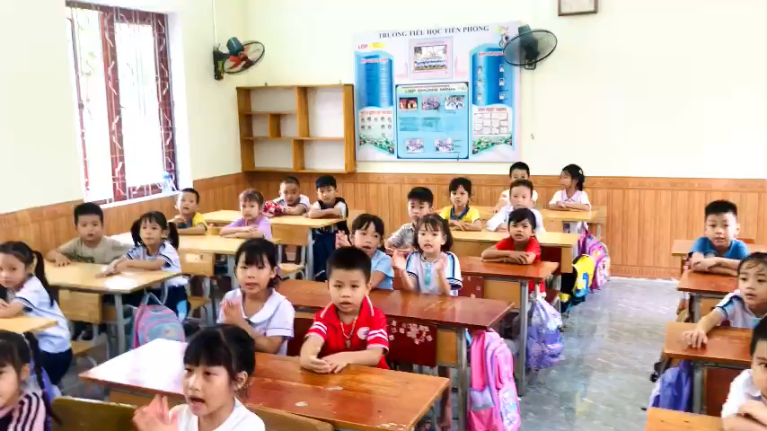
NỘI DUNG BIỆN PHÁP (2)
2. Tổ chức đón học sinh đầu giờ.
- Chào đón bằng nụ cười, câu nói tích cực.
- Trò chơi, hát, vận động nhẹ.

Slide 5
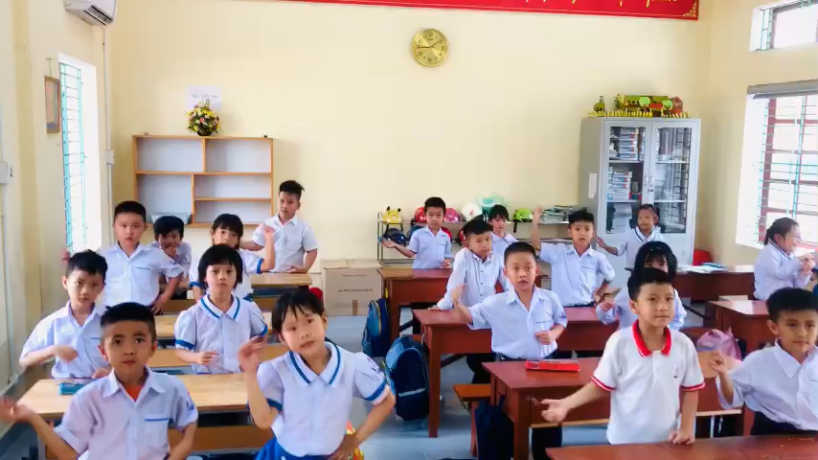
NỘI DUNG BIỆN PHÁP (3)
3. Gây hứng thú qua dạy học tích cực.
- Dùng trực quan, CNTT, trò chơi.
- Lồng ghép hát, vẽ, kể chuyện.
- Động viên, khen ngợi kịp thời.

Slide 6
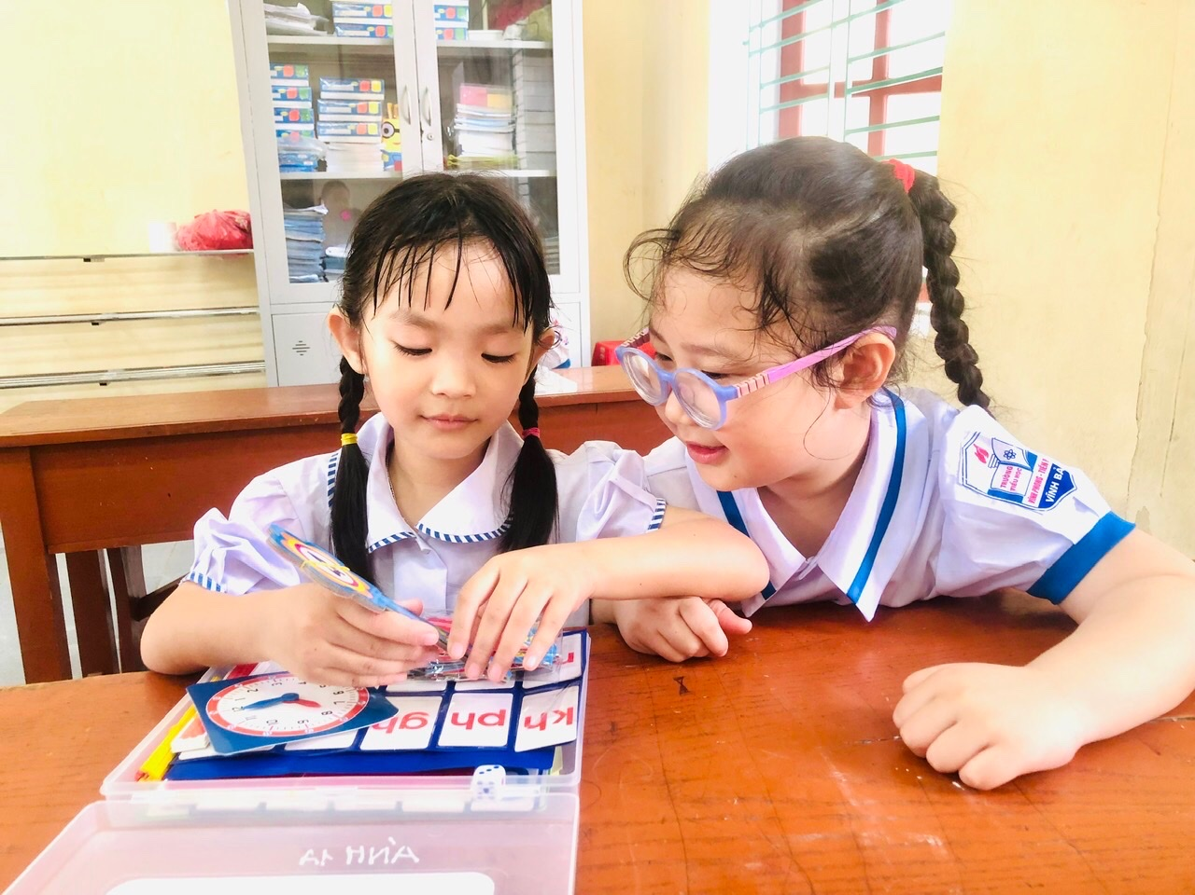
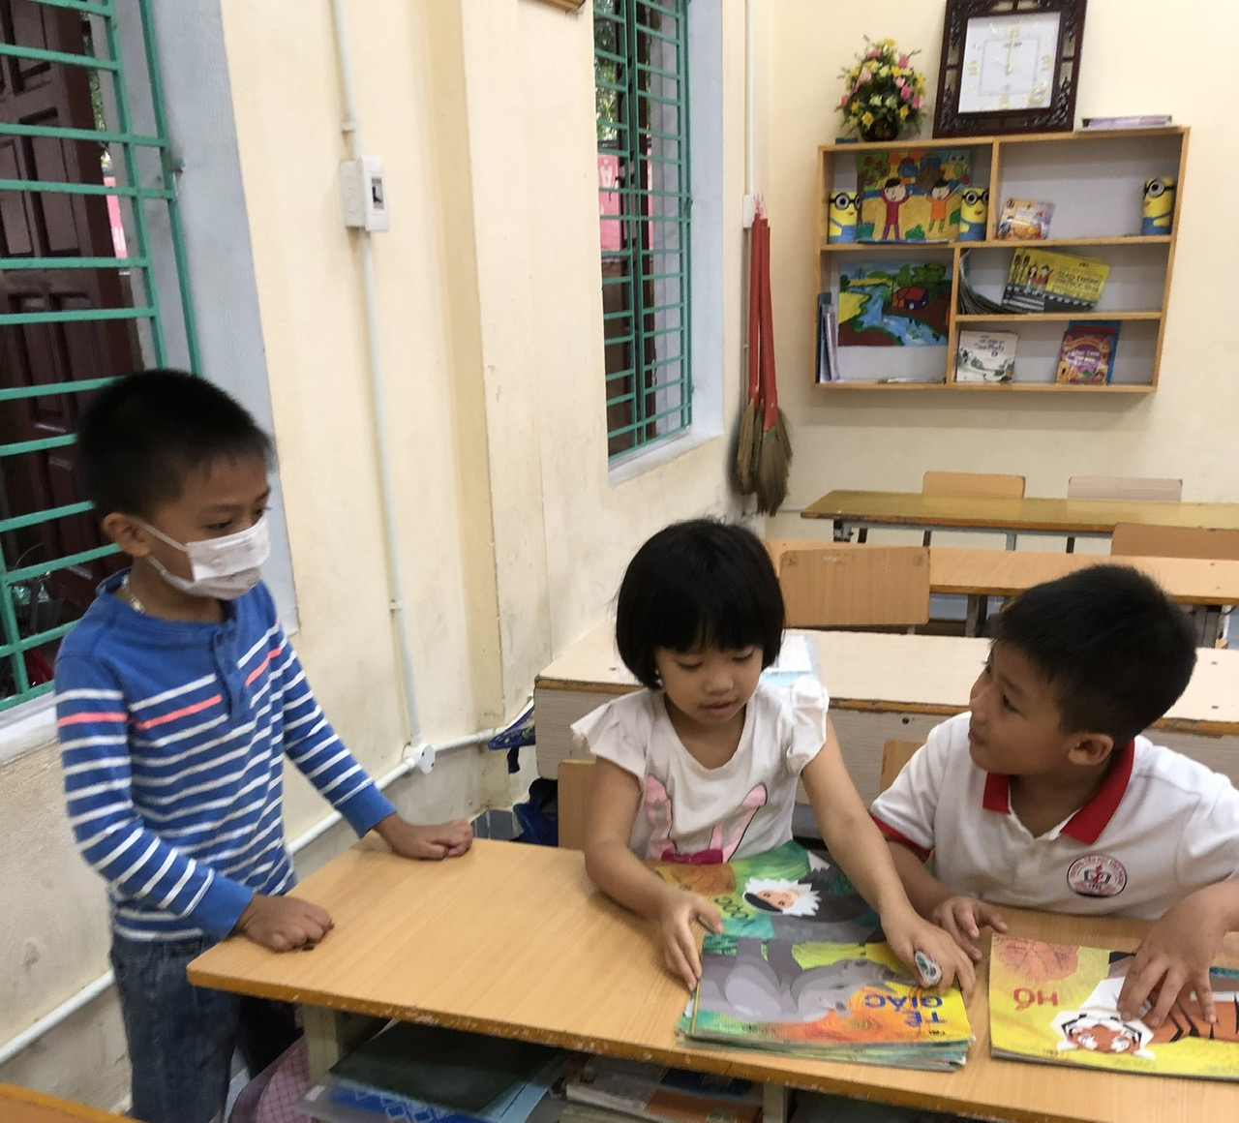
NỘI DUNG BIỆN PHÁP (4)
4. Xây dựng tình bạn đoàn kết.
- Hoạt động nhóm, đôi bạn cùng tiến.
- Quan tâm, giúp đỡ nhau.
- Góc bé ngoan ghi nhận hành động đẹp.

Slide 7
NỘI DUNG BIỆN PHÁP (5)
5. Phối hợp chặt chẽ với phụ huynh.
- Trao đổi thường xuyên.
- Hướng dẫn cha mẹ tạo thói quen cho con.
- Tổ chức hoạt động trải nghiệm, ngày hội.

Slide 8
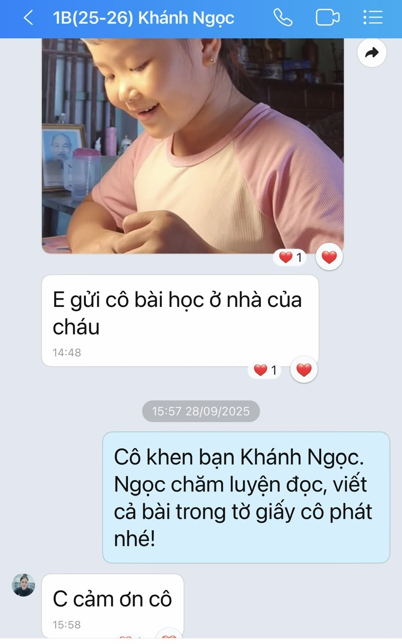
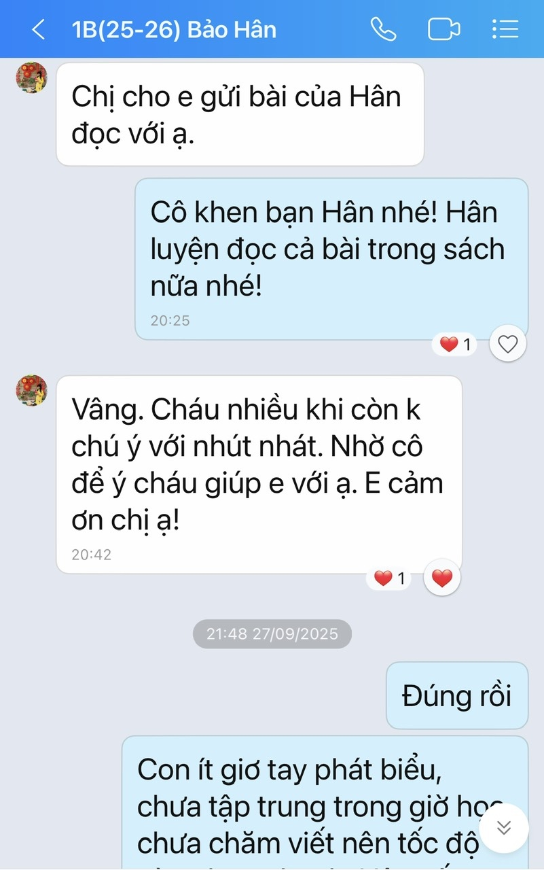
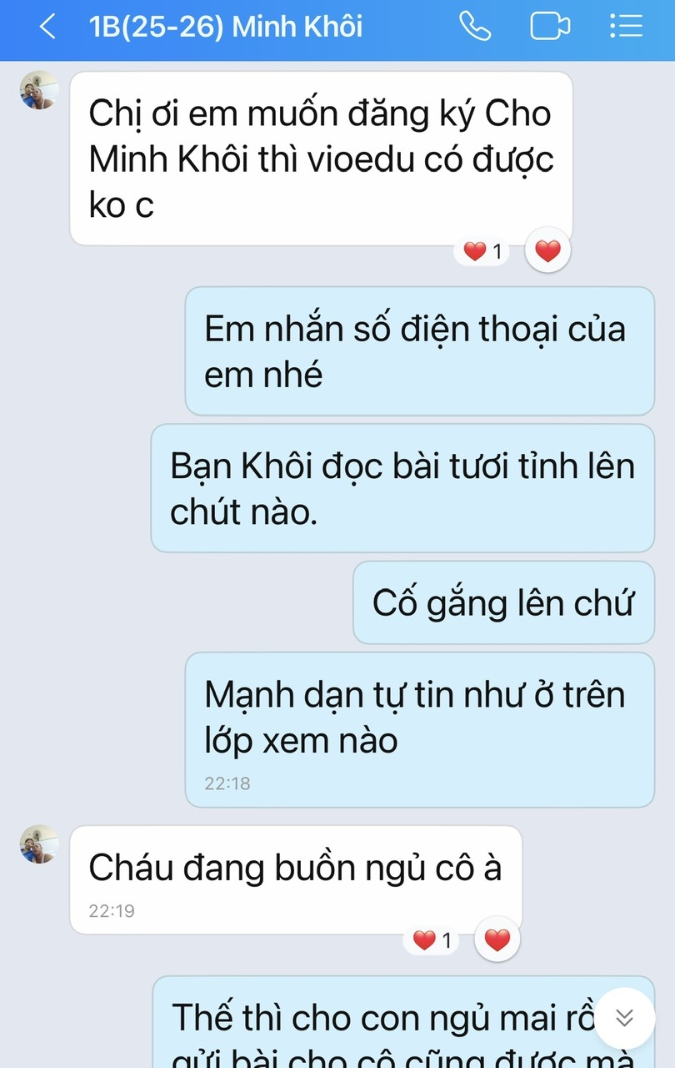
1. Trao đổi thường xuyên: gọi điện, nhắn tin, gặp gỡ trao đổi trực tiếp

Slide 9
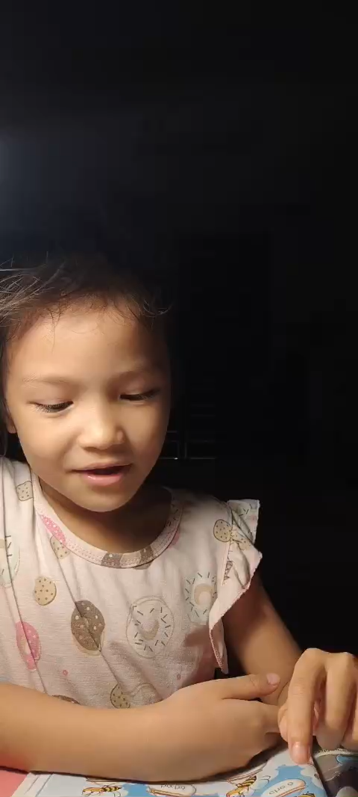
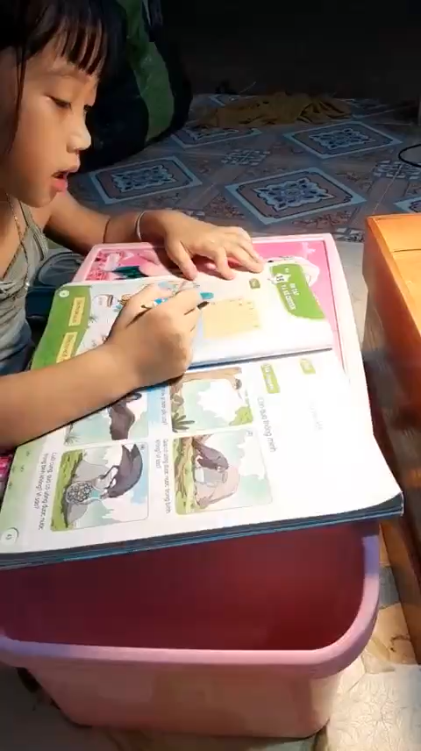
2. Hướng dẫn cha mẹ tạo thói quen cho con.

Slide 10
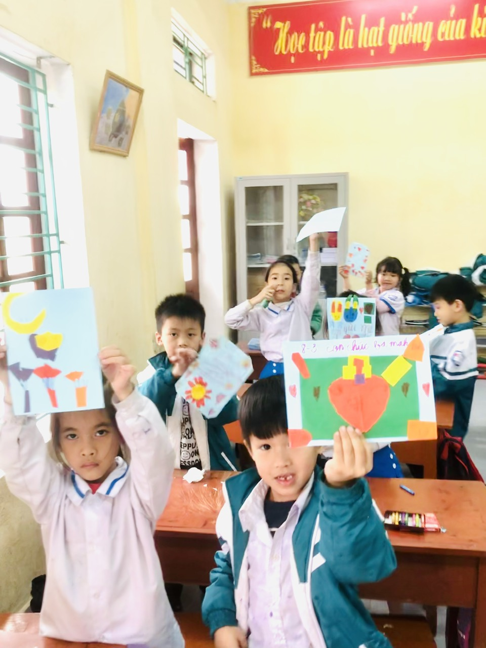
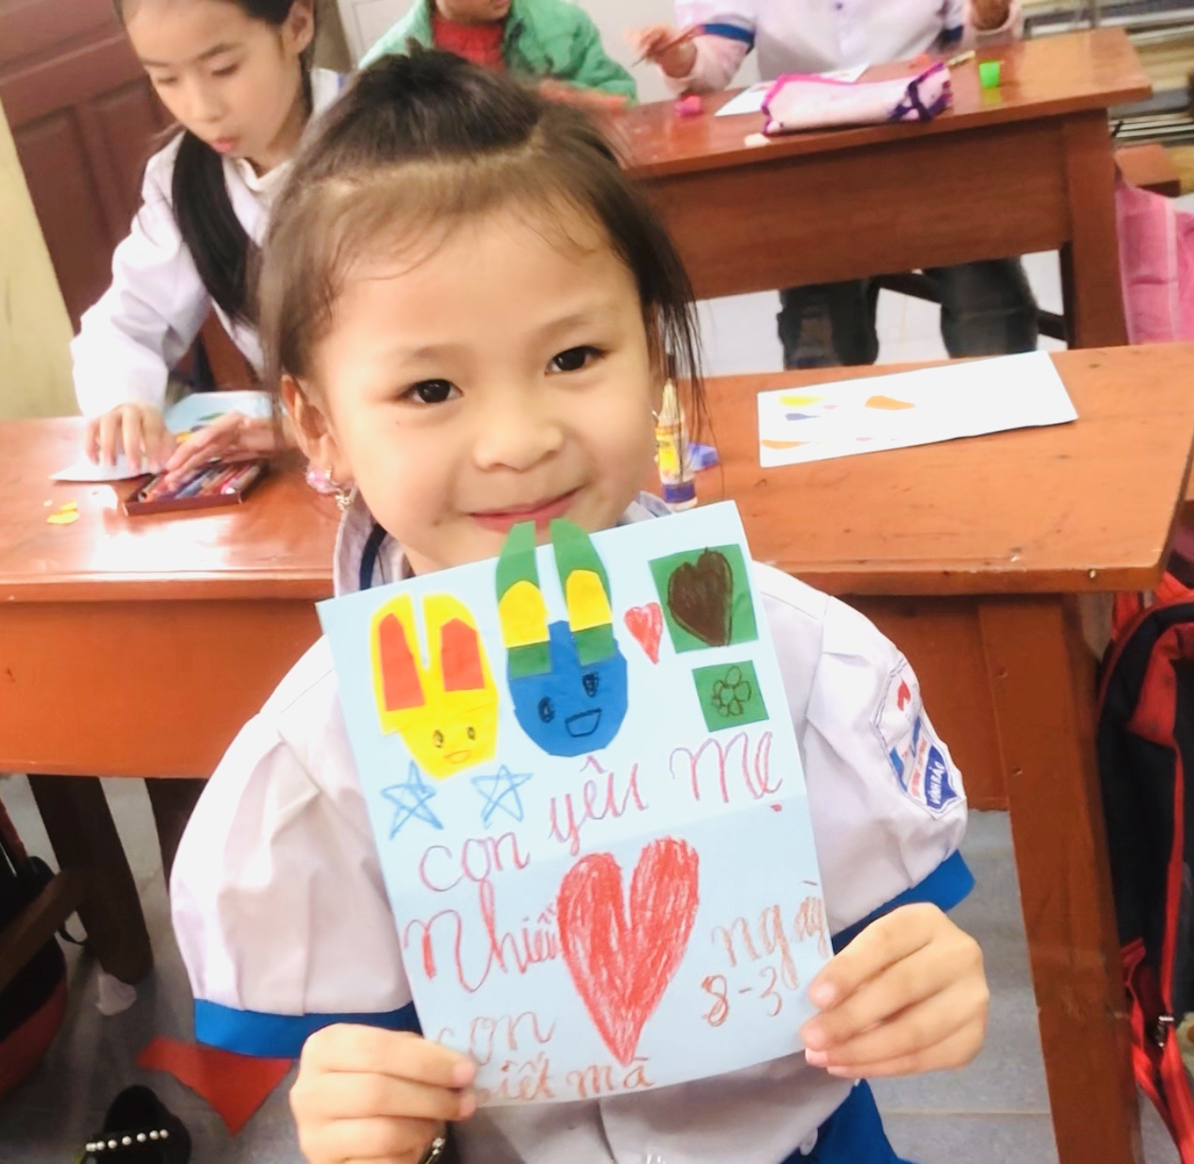
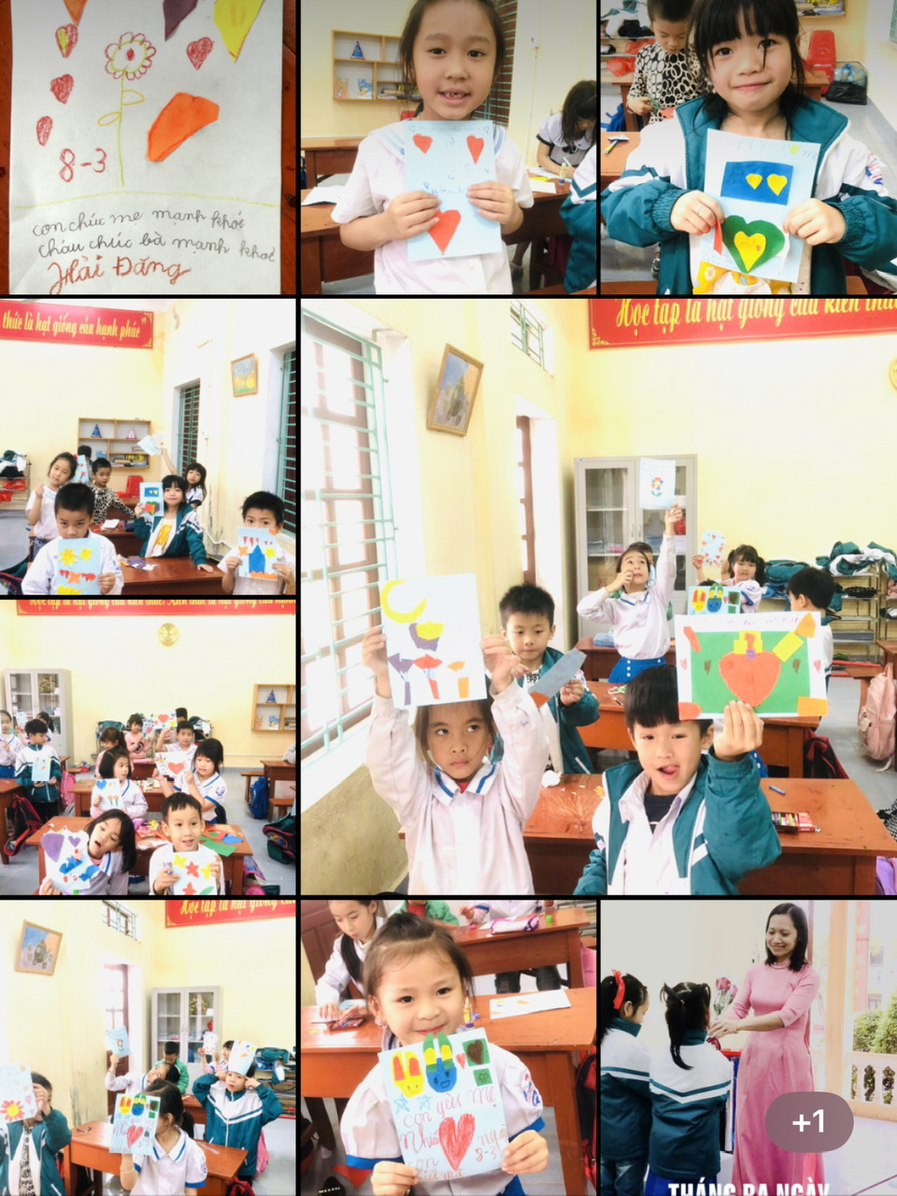
3.Tổ chức hoạt động trải nghiệm, ngày hội.

Slide 11
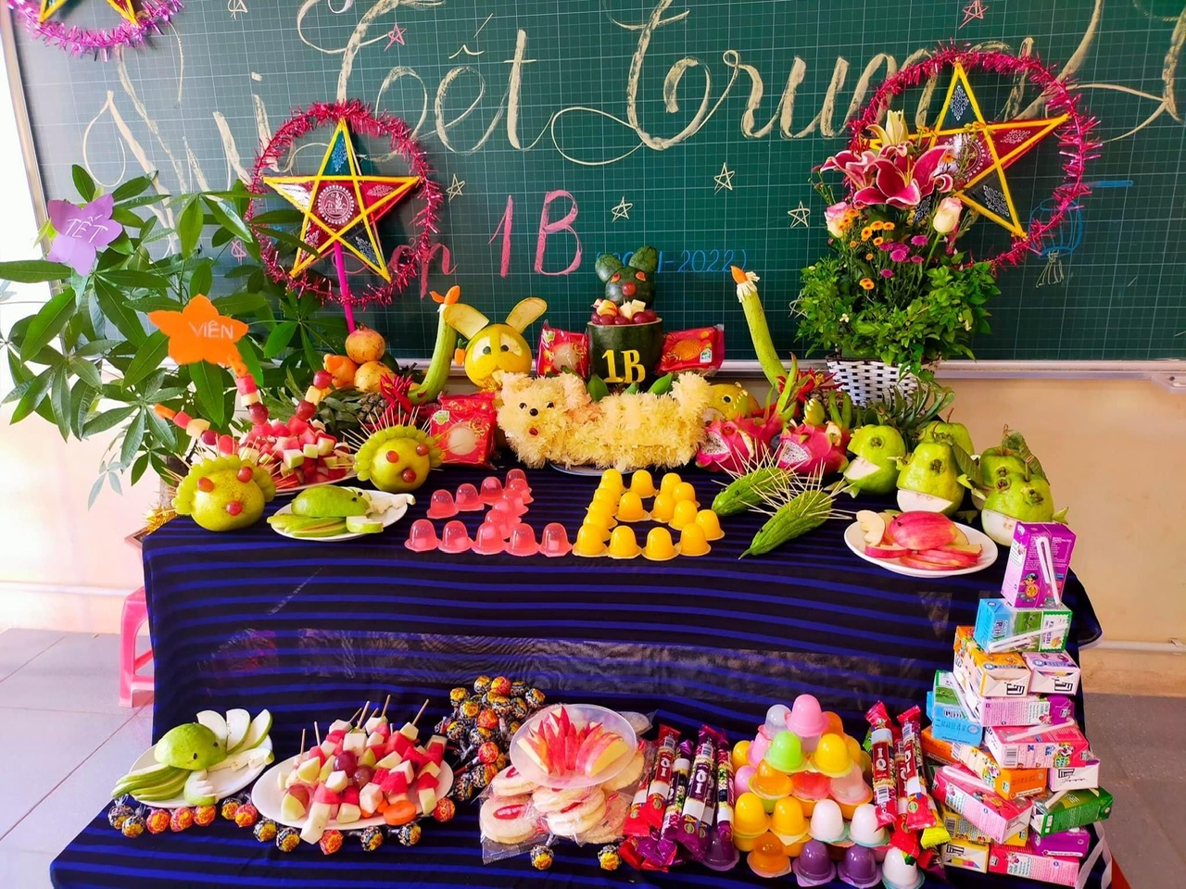
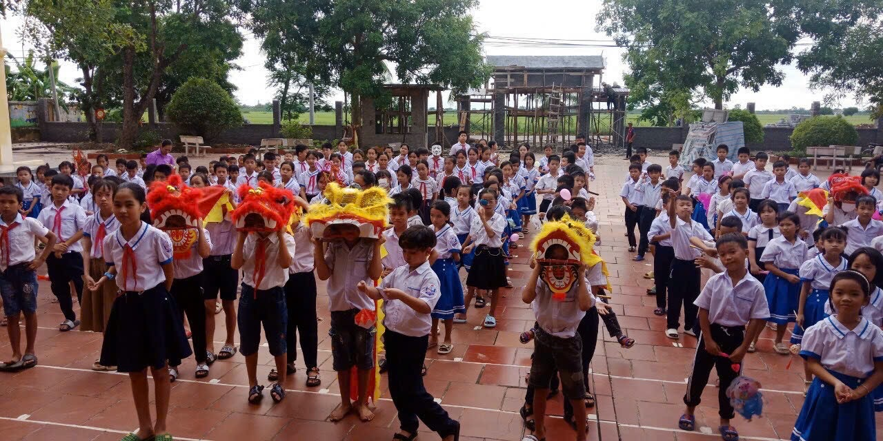
3.Tổ chức hoạt động trải nghiệm, ngày hội.

Slide 12
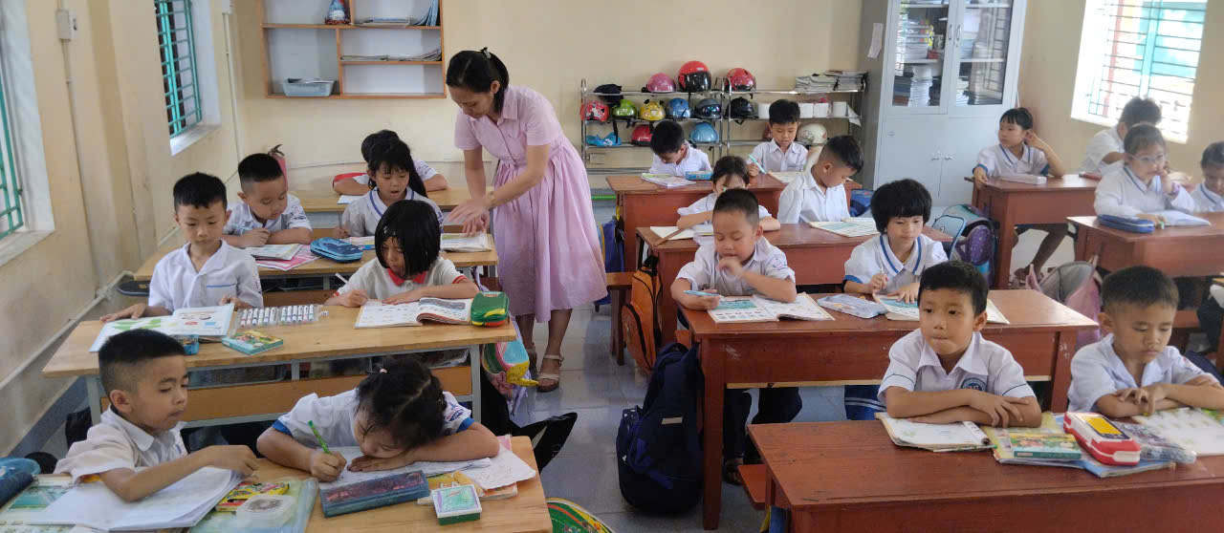
HIỆU QUẢ CỦA BIỆN PHÁP
- Học sinh đi học đầy đủ, đúng giờ.
- Hào hứng tham gia phát biểu, trò chơi.
- Mạnh dạn, tự tin, biết chia sẻ.
- Lớp học thân thiện, học sinh yêu trường.

Slide 13
KẾT LUẬN, KIẾN NGHỊ
- Giáo viên cần kiên nhẫn, gần gũi, yêu thương.
- Nhà trường quan tâm cơ sở vật chất.
- Tổ chức nhiều sân chơi bổ ích thu hút học sinh.

Slide 14
TÔI XIN CHÂN THÀNH CẢM ƠN!

